Slide 1
Política de Saneamento Básico do Estado da Paraíba
Altamar Alencar Cardoso
Gerente de Novos Negócios e Inovação
III Simpósio Paraibano de Recursos Hídricos
João Pessoa - PB, 12/11/2025

Slide 2
Política Estadual de Saneamento Básico - Lei nº 9.260 de 25/11/2010
Art. 8º A Política Estadual de Saneamento Básico será formulada com base nos seguintes princípios:
I - universalização do acesso aos serviços públicos de saneamento básico;
II - integralidade das atividades e componentes de cada um dos diversos serviços de saneamento, propiciando à população o acesso na conformidade de suas necessidades e maximizando a eficácia das ações e resultados;
III - controle social, a ser exercido através de mecanismos e procedimentos que garantam à sociedade informações, representações técnicas e participações nos processos de formulação de políticas, planejamento e avaliação relacionados aos serviços públicos de saneamento básico;
IV - regionalização, consistente no planejamento, regulação, fiscalização e prestação dos serviços de saneamento em economia de escala;
V - fortalecimento dos órgãos estaduais criados para a gestão, execução, regulação e fiscalização de serviços de saneamento básico;
VI - outros princípios decorrentes das diretrizes nacionais estabelecidas para o saneamento básico, priorizando o cumprimento de metas da universalização, pela maior eficiência e resolutividade.

Slide 3


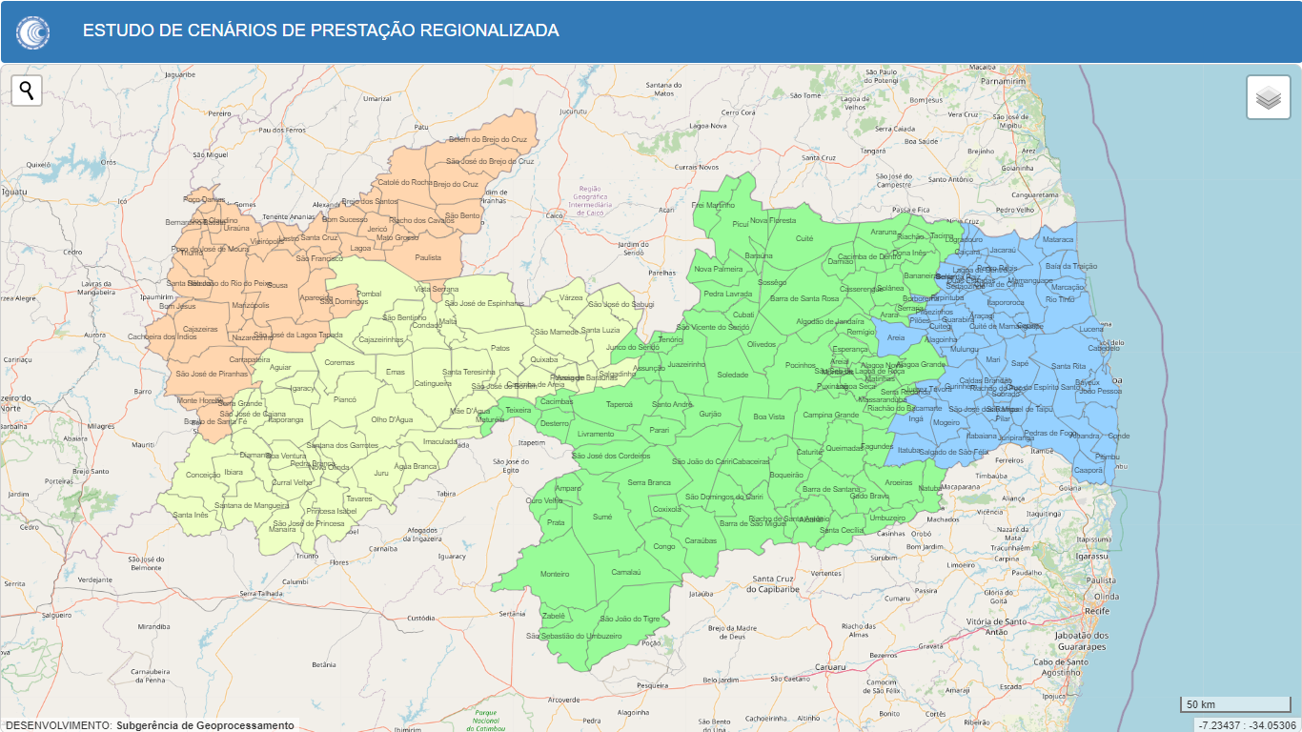
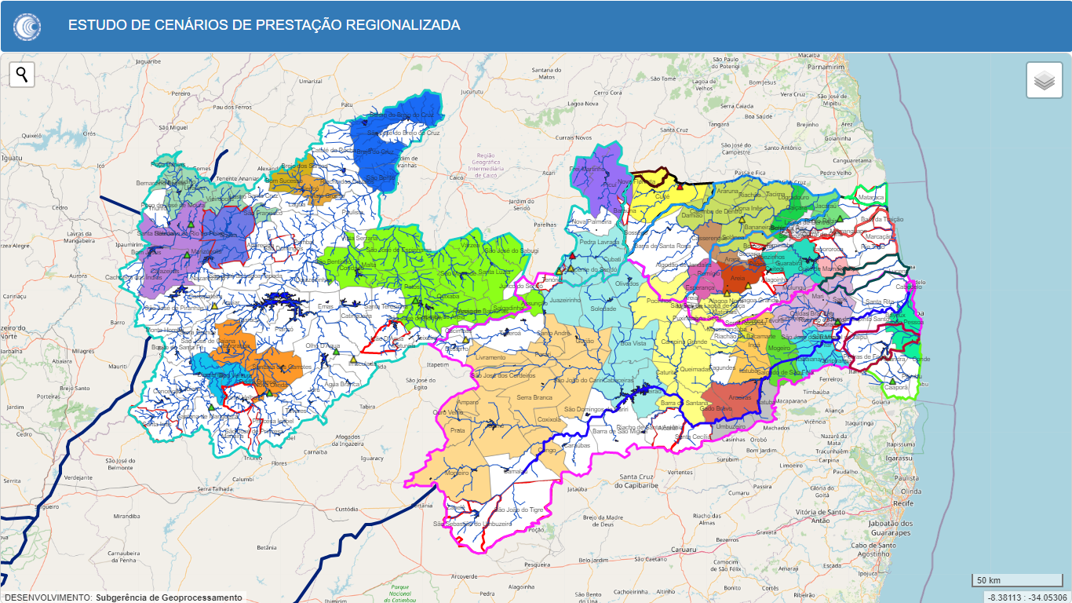
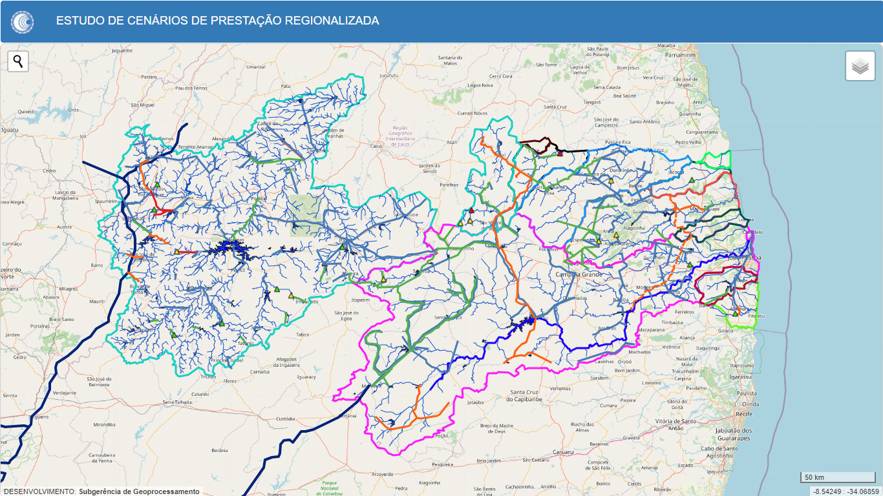
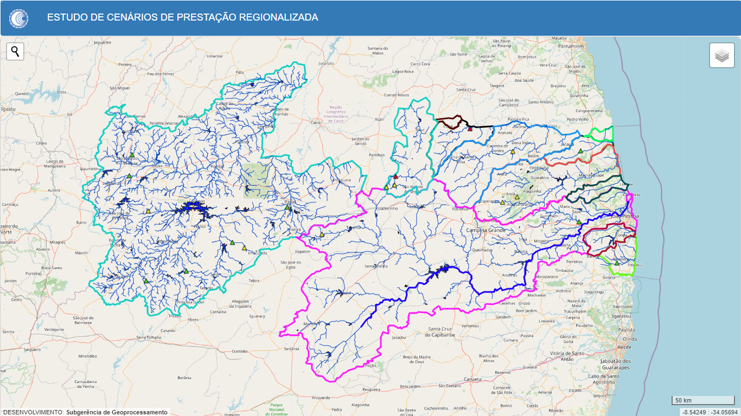
Regionalização como indutora de “Parcerias”
Princípios:
1 - Bacias hidrográficas como unidades básicas de planejamento;
2 - Infraestrutura para segurança hídrica;
3 - Sistemas Integrados de Abastecimento;
4 - Viabilidade Técnica e Econômica.
Notes:
Apresentar -
Estimativas de capex como ligações, km de redes,
escopo do serviços: coleta e tratamento de esgotos; serviços comerciais - micromedição, corte e ligação, leitura por telemetria, atualização cadastral
Cronograma com principais datas : consulta pública e leilão

Slide 4
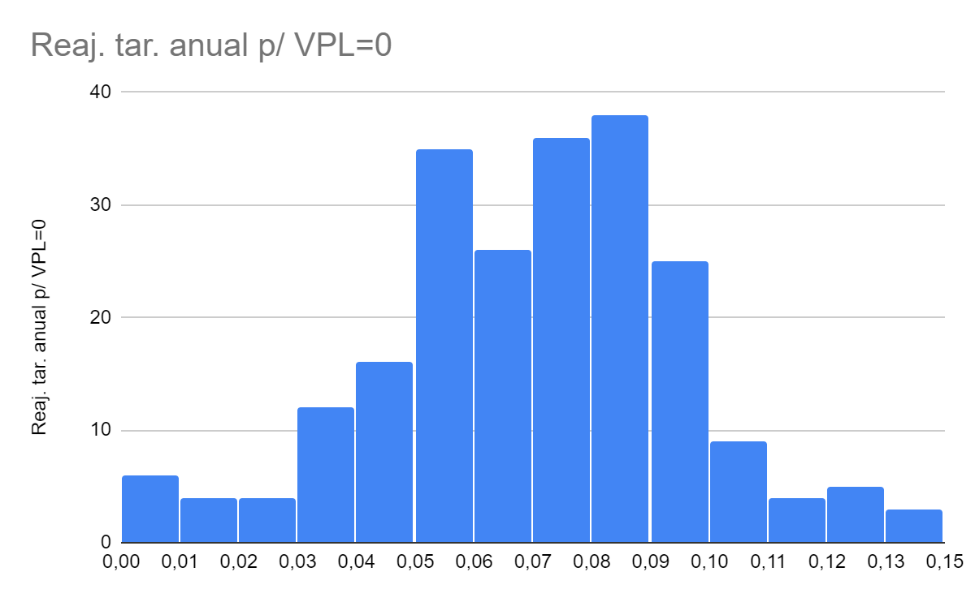
Reajuste anual necessário por município
Apenas 14 municípios encontram-se na classe de reajuste entre 0 a 3%.
Média: 7,27%
Desvio P.: 2,68%
Máx.: 14,29%

Slide 5
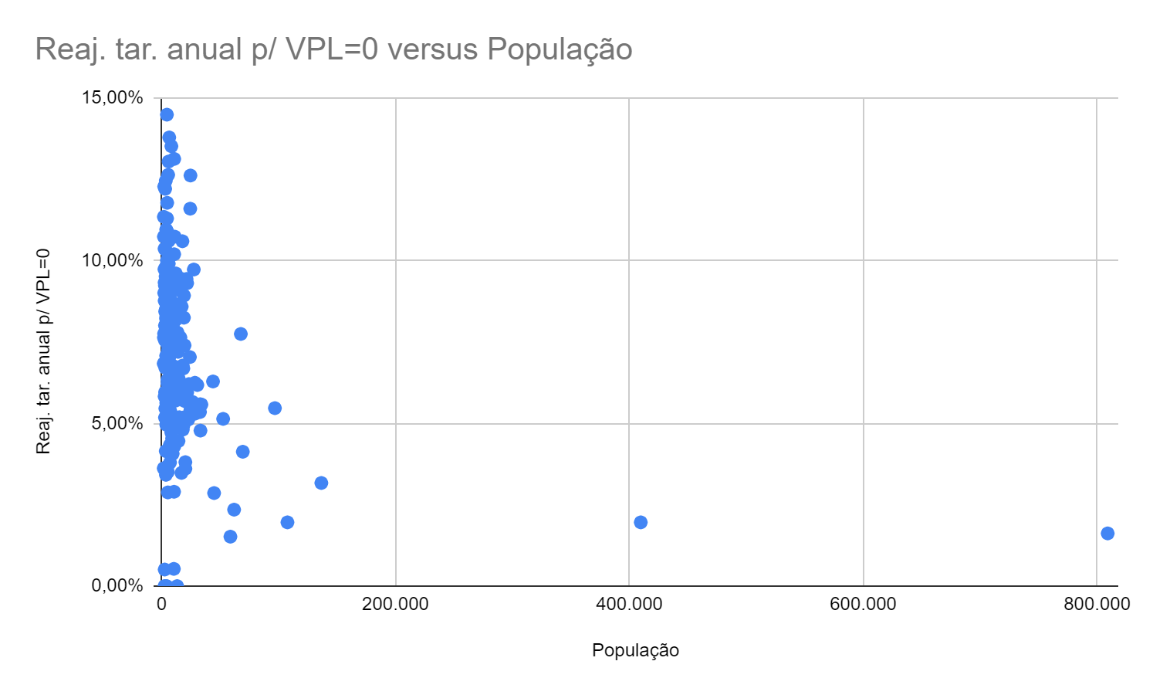
Relação tamanho e reajuste necessário
Quanto maior o município, em termos populacionais, menores, e mais homogêneas, são as taxas de reajustes anuais necessárias.

Slide 6
Simulação de cenários
Cenários | Cen 0 | Cen 1 | Cen 2 | Cen 3 | Cen 4 | Cen 5 | Cen 6 | Cen 7 | Cen 8
Quantidade de Blocos | 223 | 8 | 8 | 7 | 6 | 6 | 5 | 4 | 1
Média | 7,27% | 3,73% | 3,74% | 3,51% | 3,34% | 3,43% | 3,40% | 3,39% | 3,29%
Desvio Padrão | 2,68% | 1,03% | 0,98% | 0,63% | 0,47% | 0,25% | 0,26% | 0,20%
Máximo | 14,29% | 5,77% | 5,76% | 4,74% | 4,04% | 3,74% | 3,70% | 3,67%

Slide 7
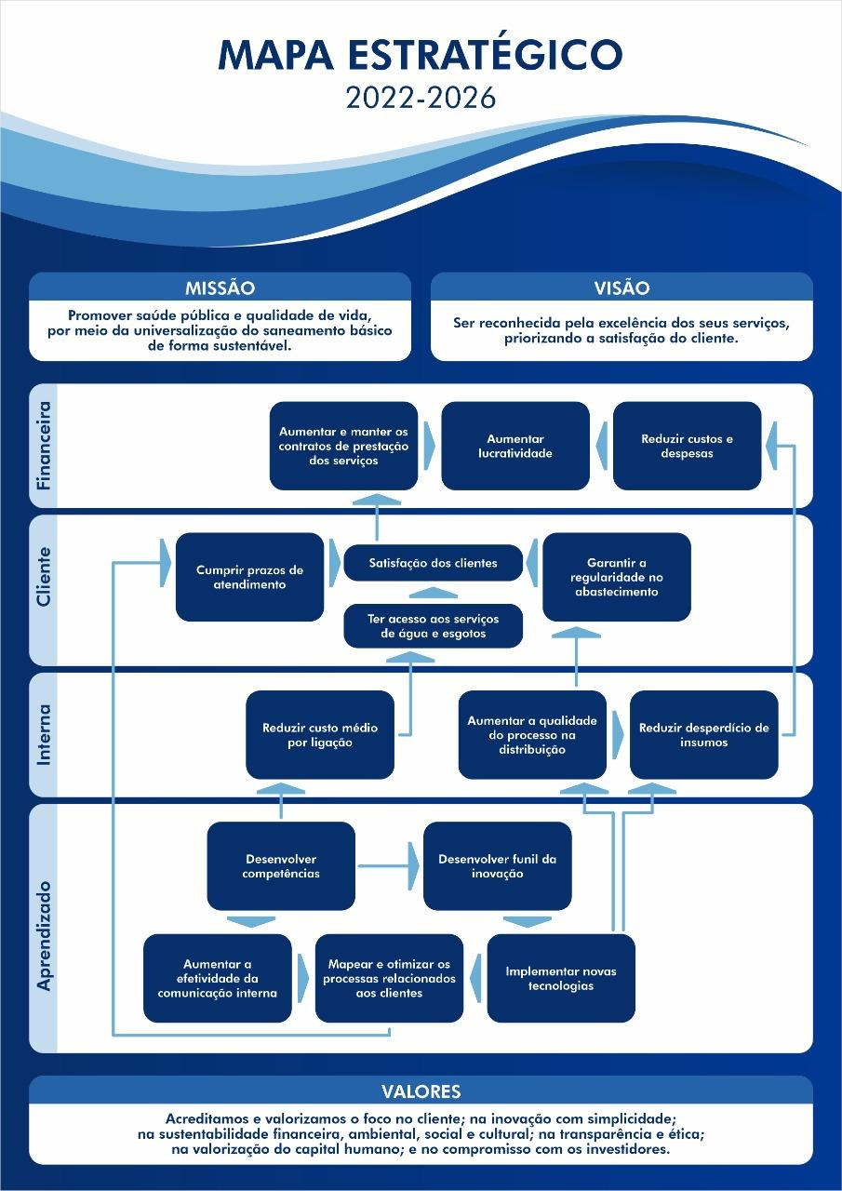
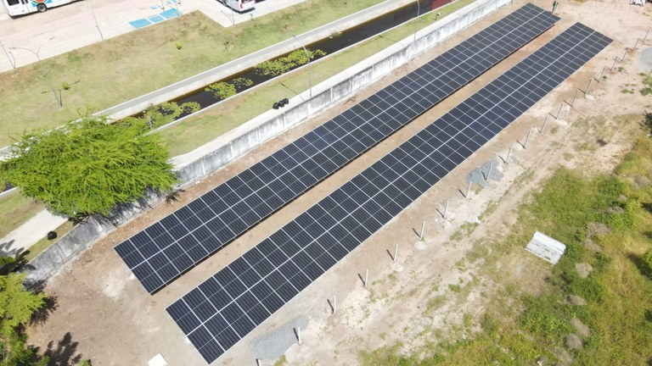
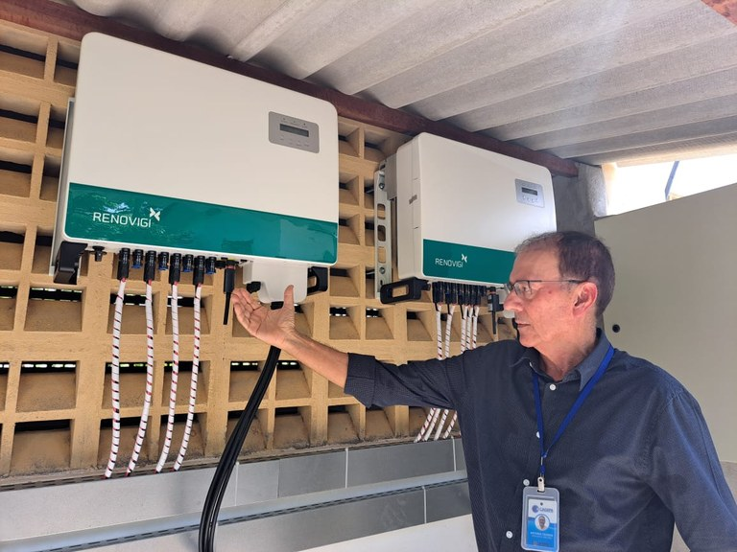
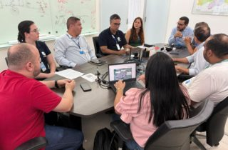
Estratégia para a Universalização
Dados SNIS (2022):
índice de Atendimento
Urbano de Água
92,11%
índice de Atendimento
Urbano de Esgoto
42,34%
População Atendida com Abastecimento de Água
2.925.933
População Atendida com Esgotamento Sanitário
1.248.517
índice de Perdas
na Distribuição
35,42%
Notes:
Apresenta o contextos:
político da paraíba - governo do estado com rating, não endividado, que investe fortemente em infraestrutura
ambiental - escassez hídrica, 80% do território no semiárido, investimento em segurança hídrica e eficiência hidroenergética
social - desafio do saneamento rural
CAGEPA - maior empresa do estado da paraíba - economia mista - função social 13.303 (alcance do bem-estar econômico e para a alocação socialmente eficiente dos recursos; ampliação economicamente sustentada do acesso de consumidores aos serviços; desenvolvimento ou emprego de tecnologia brasileira) - indicadores de cobertura (universalização), faturamento da cagepa, contratos, cliente,
Lei nº 9.260 de 25/11/2010 - política estadual de saneamento básico

Slide 8
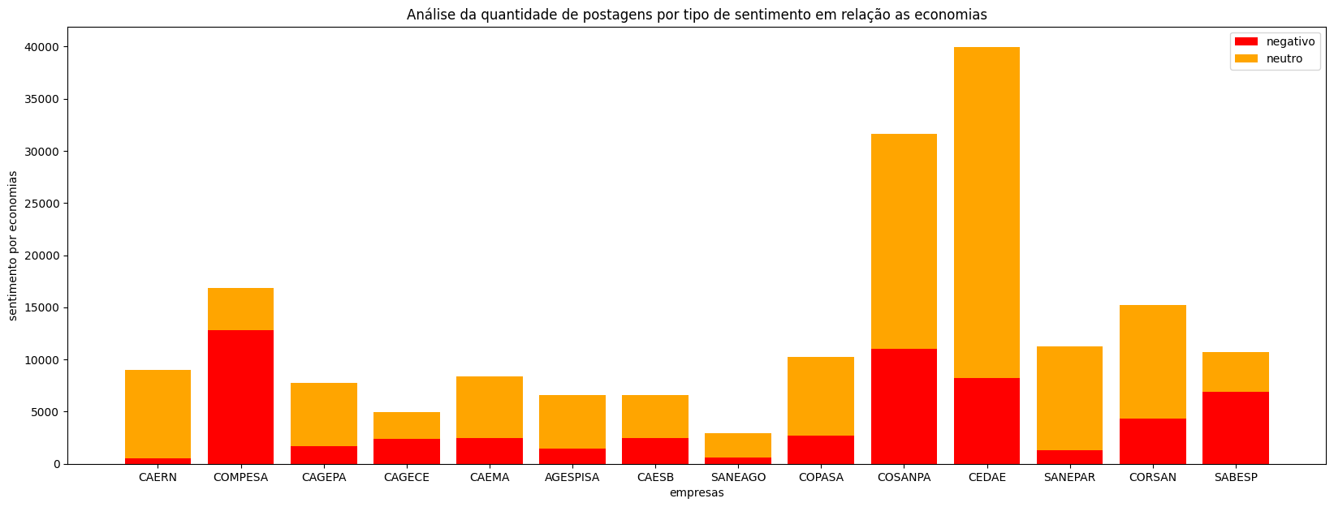
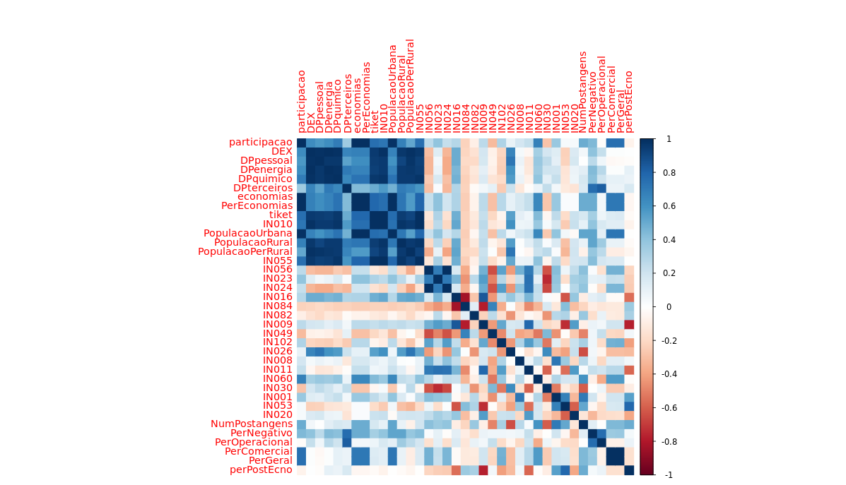
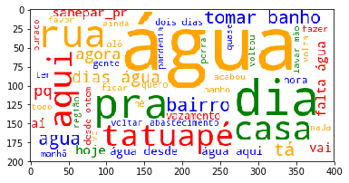
Estratégia para a Universalização
Notes:
Apresenta o contextos:
político da paraíba - governo do estado com rating, não endividado, que investe fortemente em infraestrutura
ambiental - escassez hídrica, 80% do território no semiárido, investimento em segurança hídrica e eficiência hidroenergética
social - desafio do saneamento rural
CAGEPA - maior empresa do estado da paraíba - economia mista - função social 13.303 (alcance do bem-estar econômico e para a alocação socialmente eficiente dos recursos; ampliação economicamente sustentada do acesso de consumidores aos serviços; desenvolvimento ou emprego de tecnologia brasileira) - indicadores de cobertura (universalização), faturamento da cagepa, contratos, cliente,
Lei nº 9.260 de 25/11/2010 - política estadual de saneamento básico

Slide 9
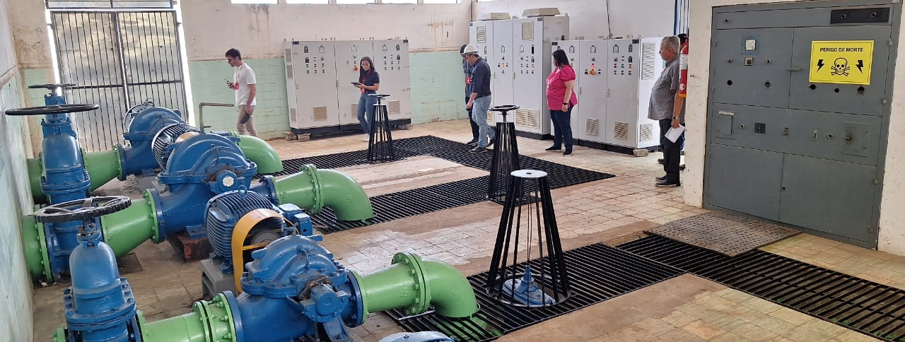
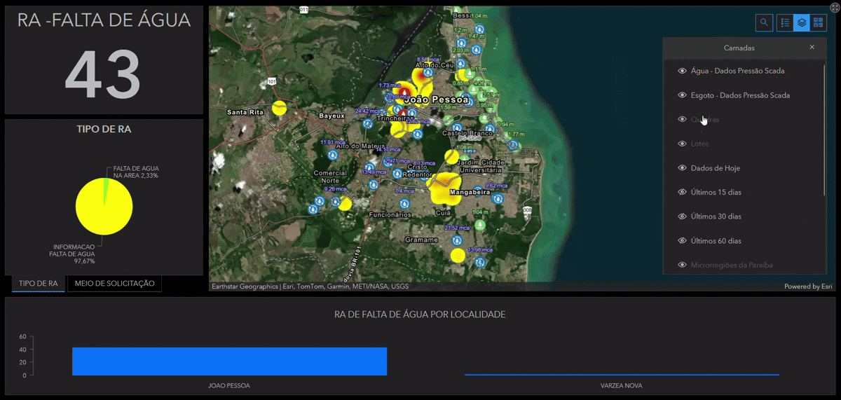
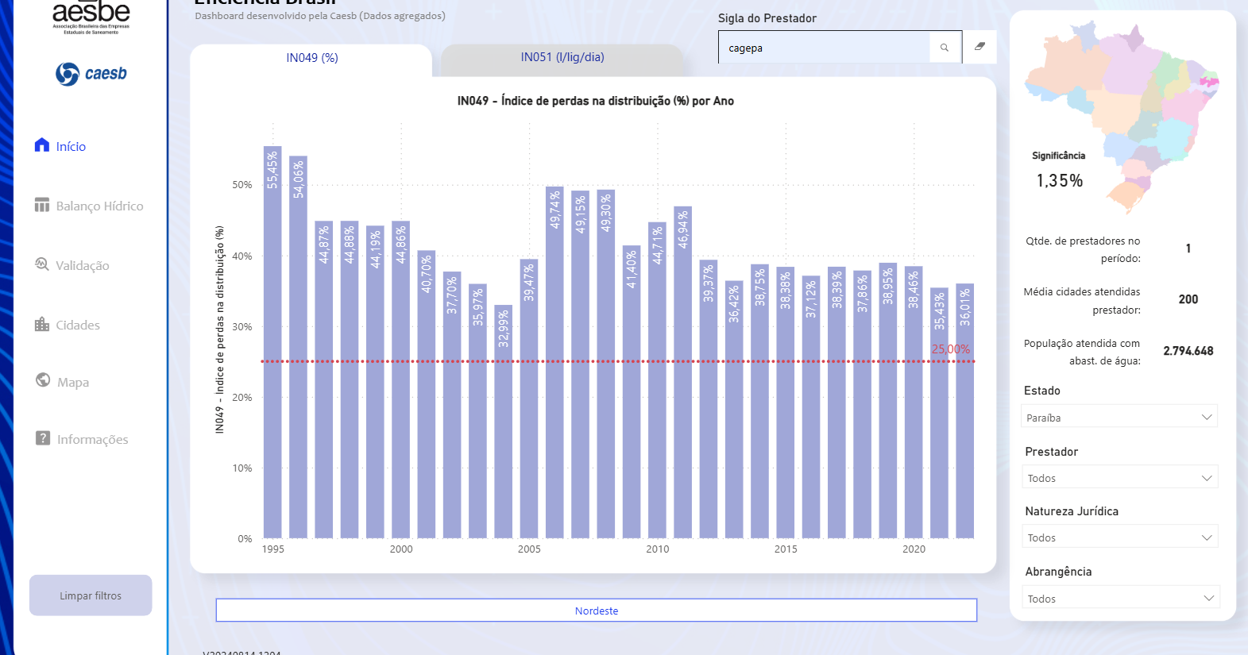
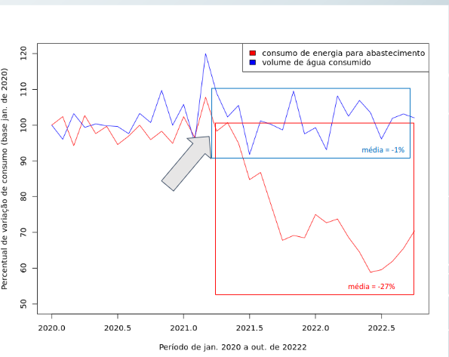
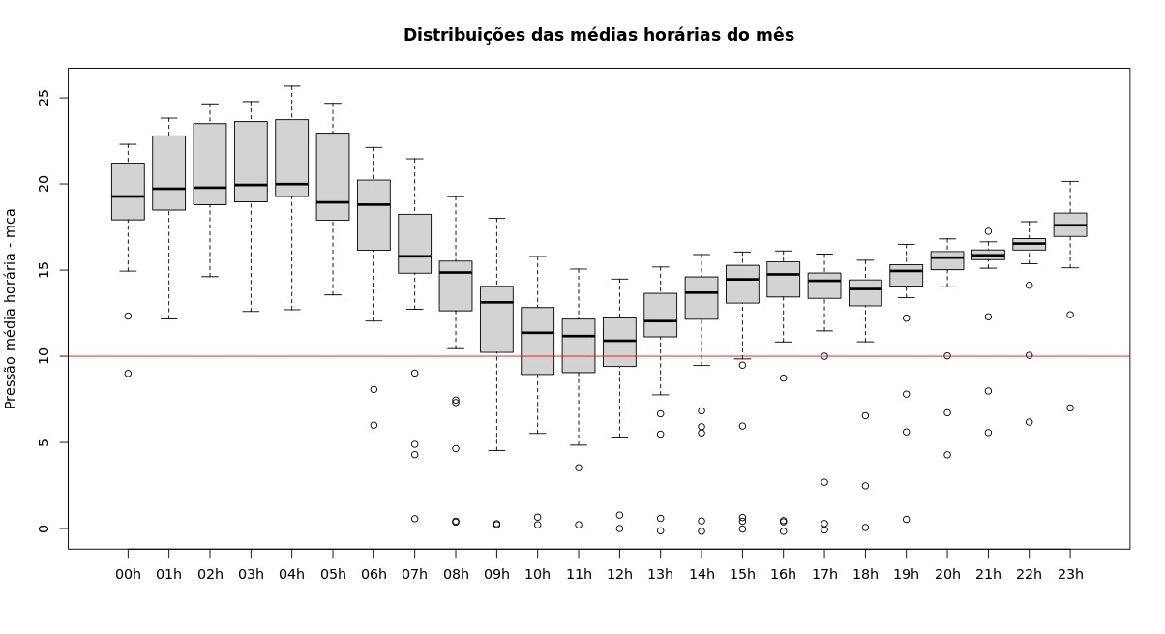
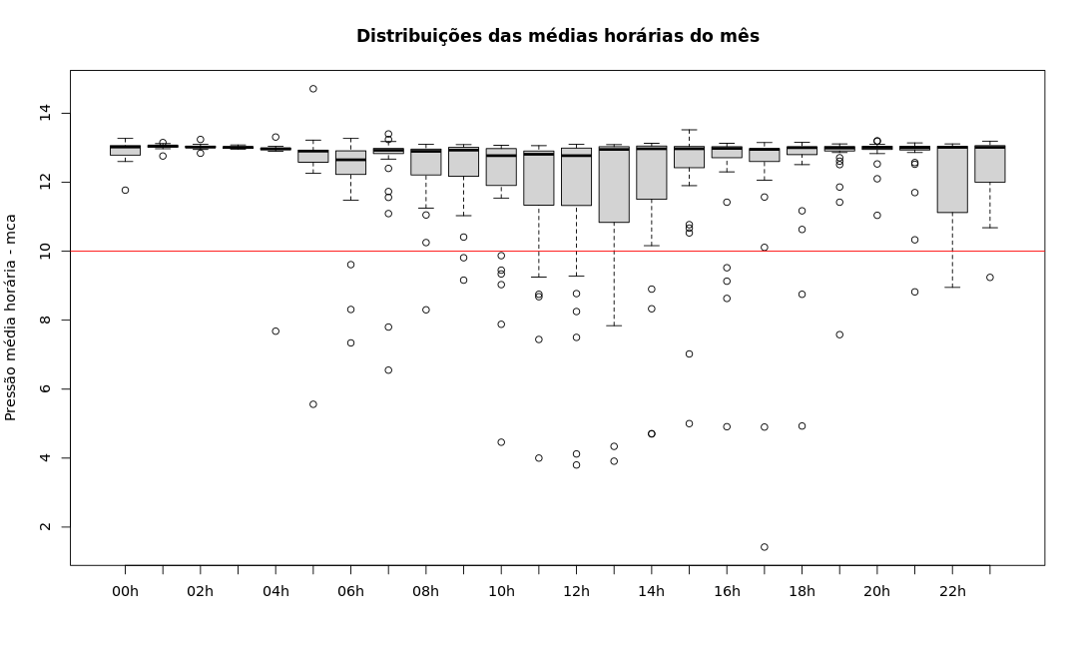
Estratégia para a Universalização
Notes:
Apresenta o contextos:
político da paraíba - governo do estado com rating, não endividado, que investe fortemente em infraestrutura
ambiental - escassez hídrica, 80% do território no semiárido, investimento em segurança hídrica e eficiência hidroenergética
social - desafio do saneamento rural
CAGEPA - maior empresa do estado da paraíba - economia mista - função social 13.303 (alcance do bem-estar econômico e para a alocação socialmente eficiente dos recursos; ampliação economicamente sustentada do acesso de consumidores aos serviços; desenvolvimento ou emprego de tecnologia brasileira) - indicadores de cobertura (universalização), faturamento da cagepa, contratos, cliente,
Lei nº 9.260 de 25/11/2010 - política estadual de saneamento básico

Slide 10
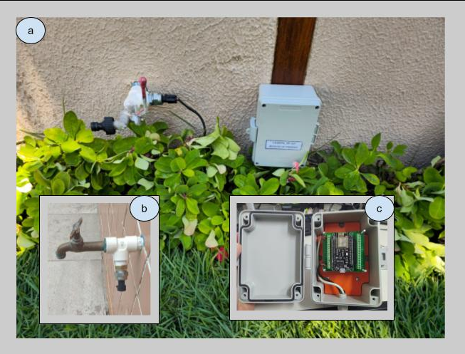
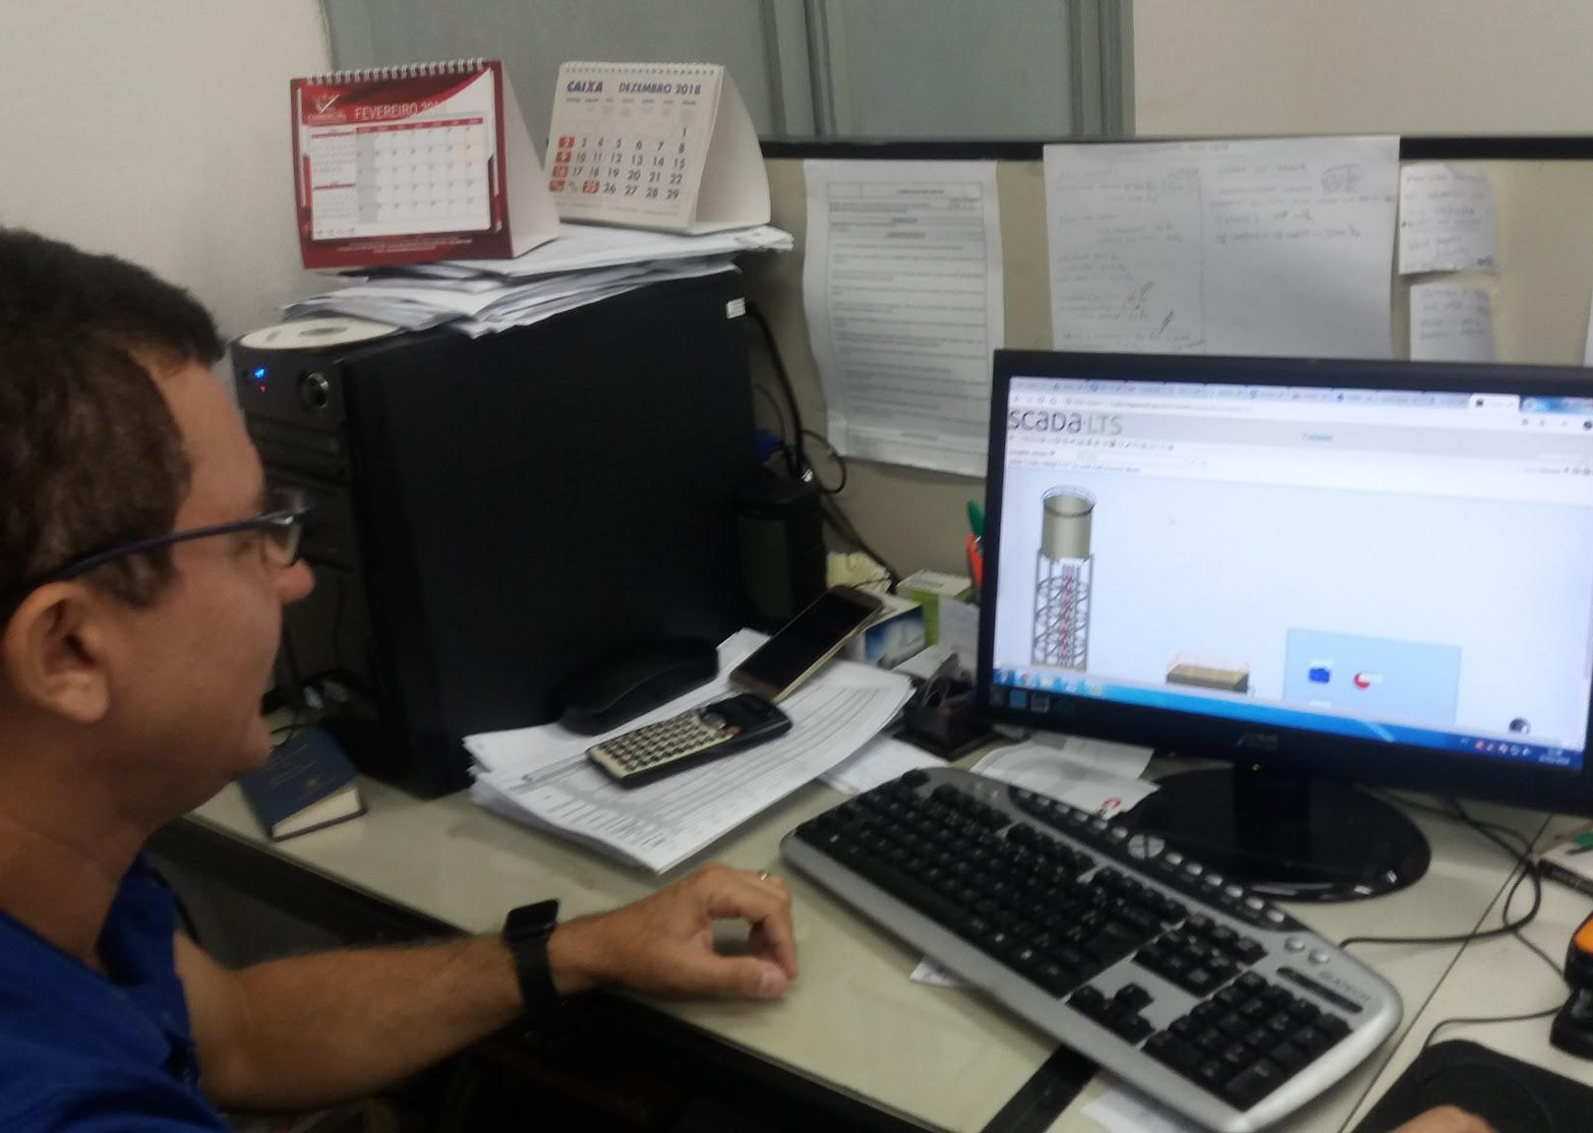
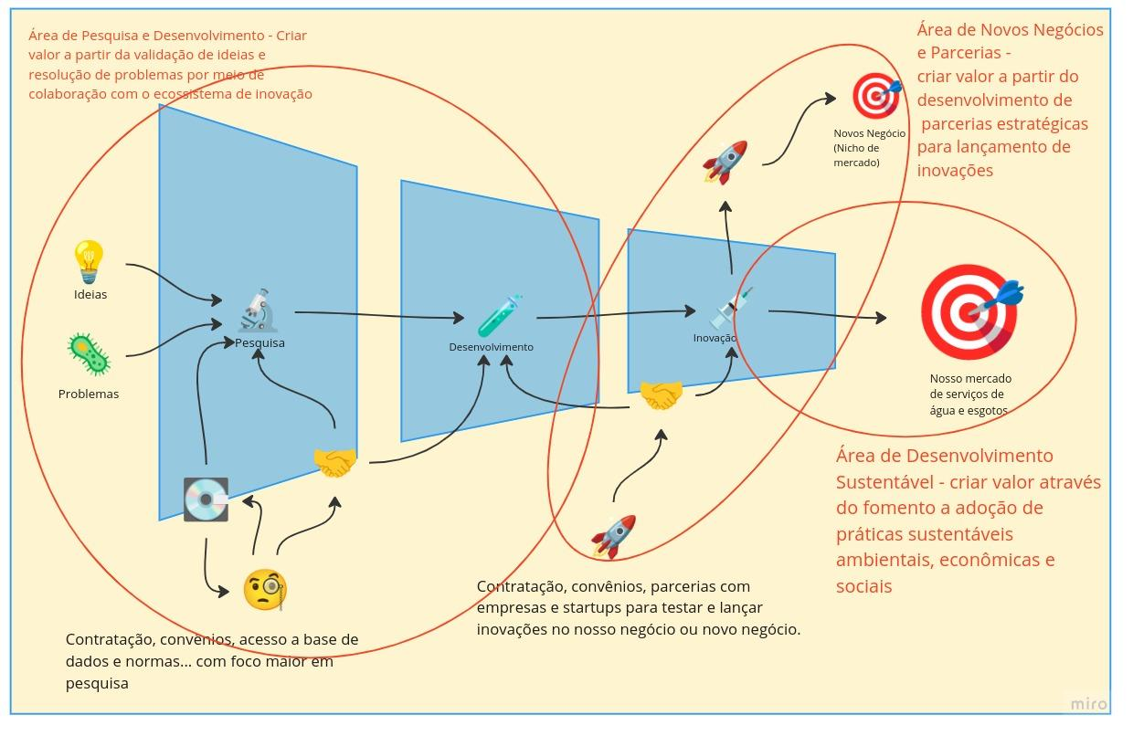
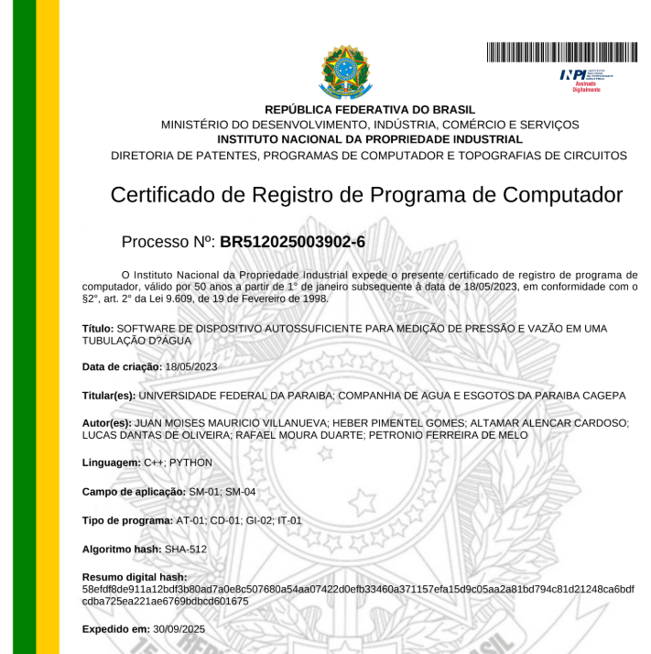

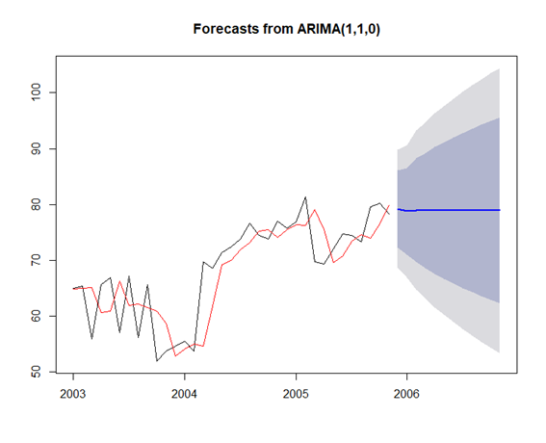
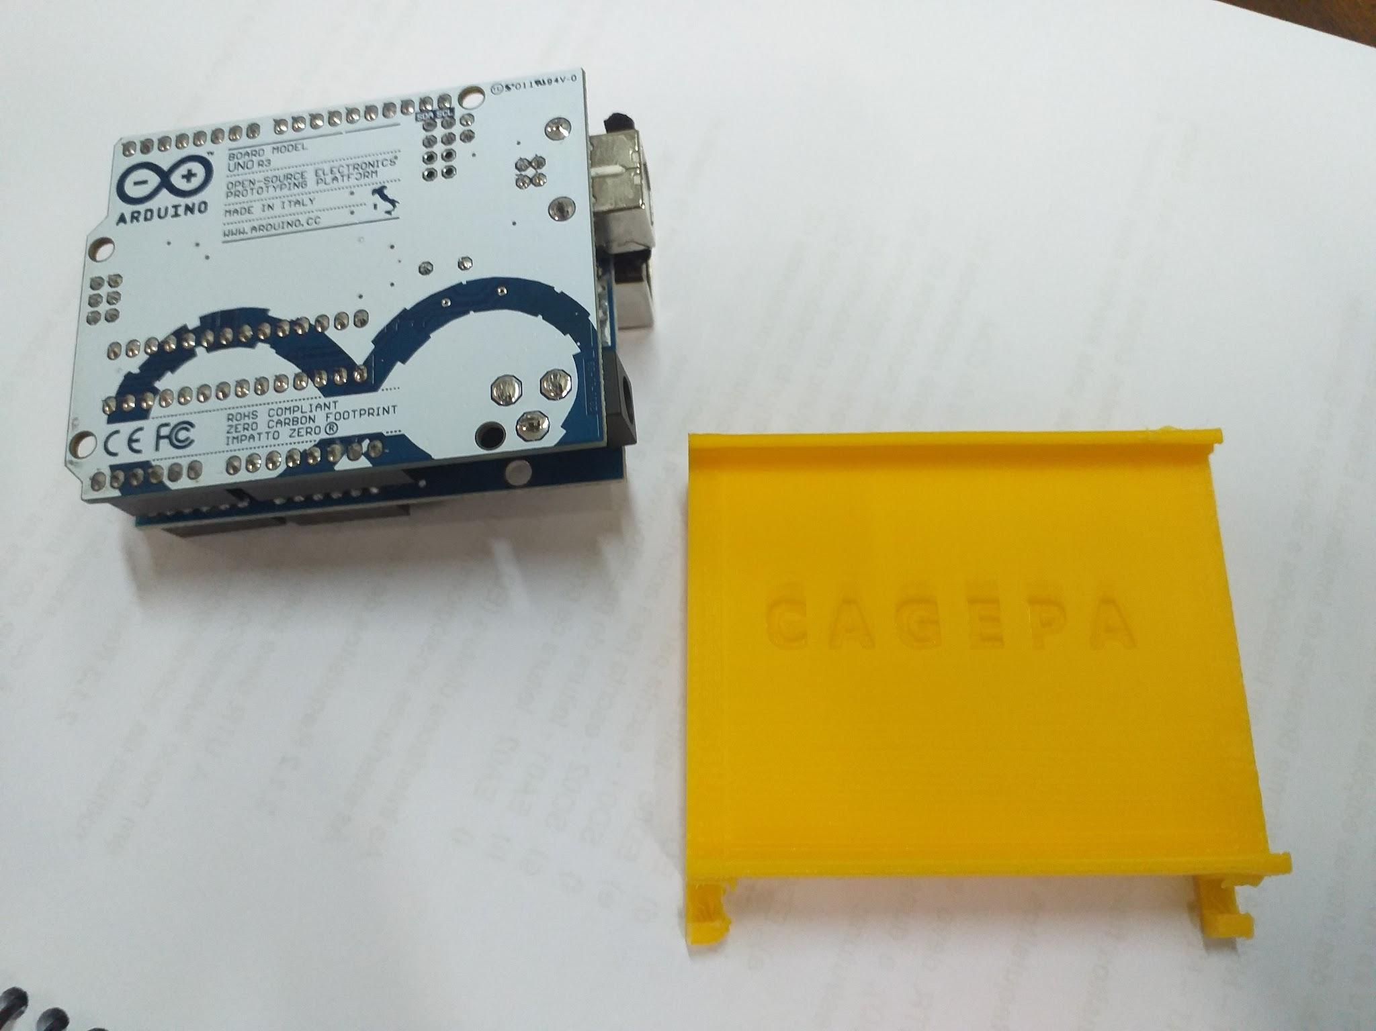
Estratégia para a Universalização
Notes:
Apresenta o contextos:
político da paraíba - governo do estado com rating, não endividado, que investe fortemente em infraestrutura
ambiental - escassez hídrica, 80% do território no semiárido, investimento em segurança hídrica e eficiência hidroenergética
social - desafio do saneamento rural
CAGEPA - maior empresa do estado da paraíba - economia mista - função social 13.303 (alcance do bem-estar econômico e para a alocação socialmente eficiente dos recursos; ampliação economicamente sustentada do acesso de consumidores aos serviços; desenvolvimento ou emprego de tecnologia brasileira) - indicadores de cobertura (universalização), faturamento da cagepa, contratos, cliente,
Lei nº 9.260 de 25/11/2010 - política estadual de saneamento básico

Slide 11
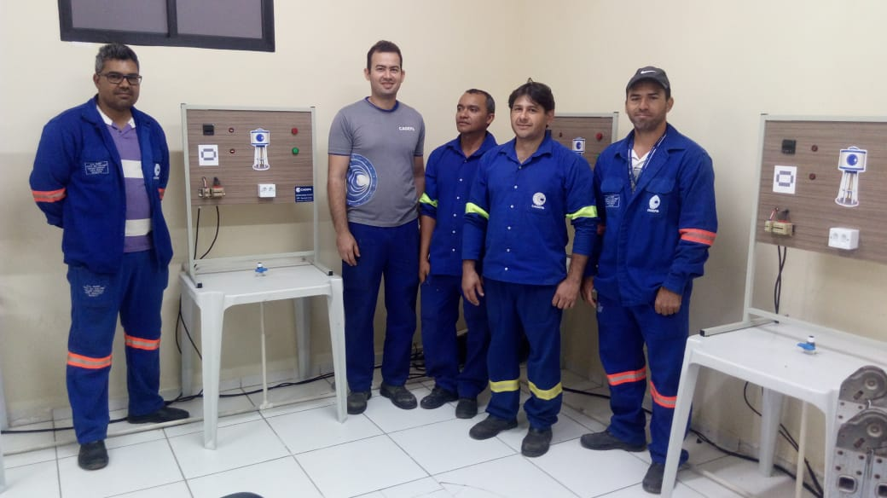
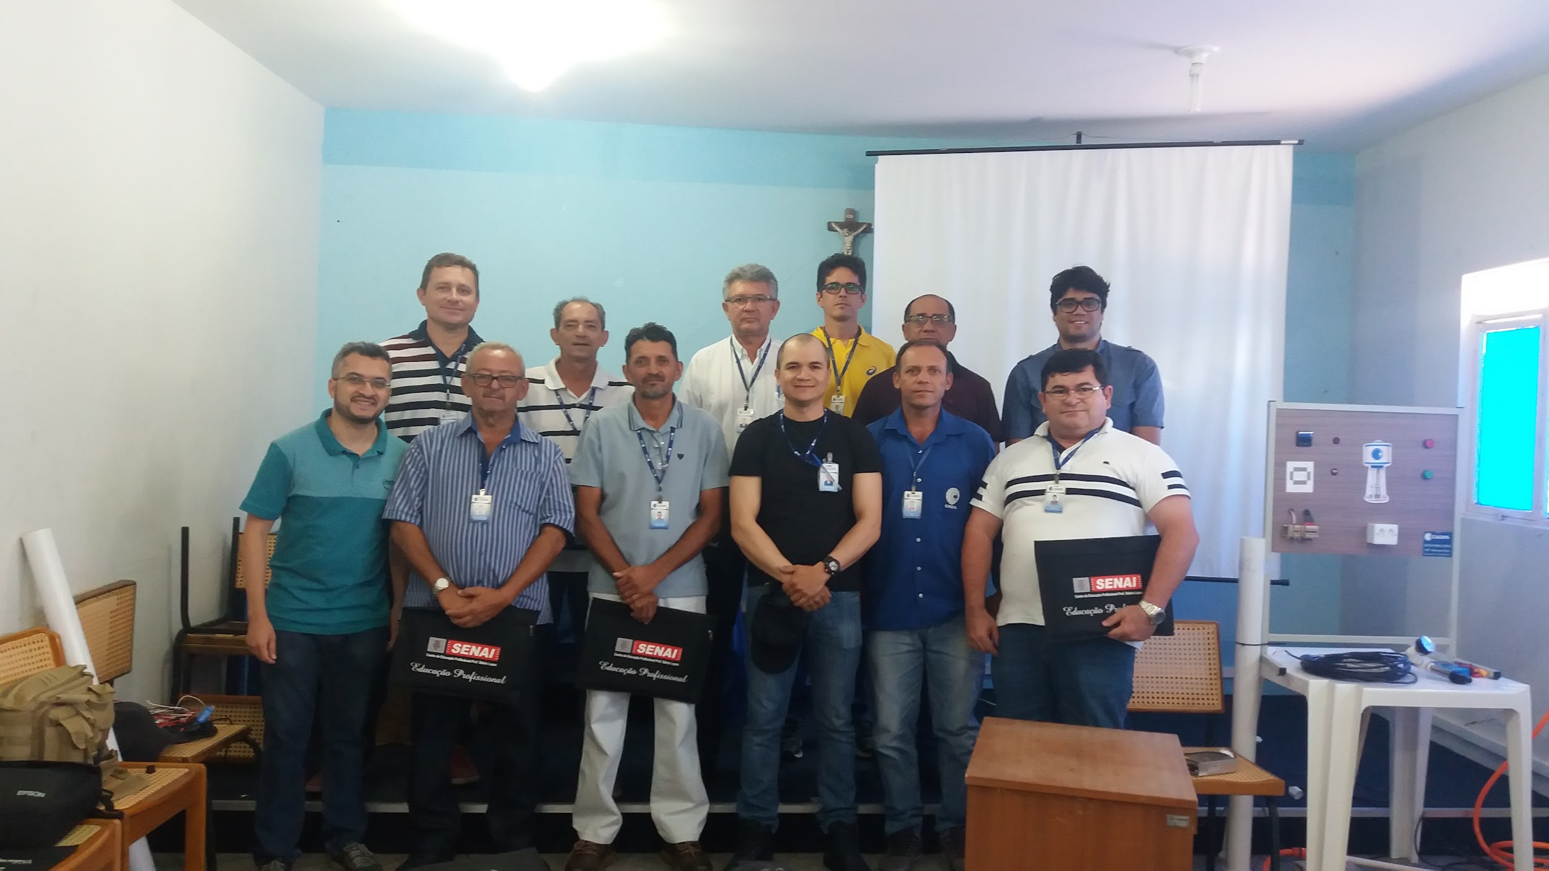
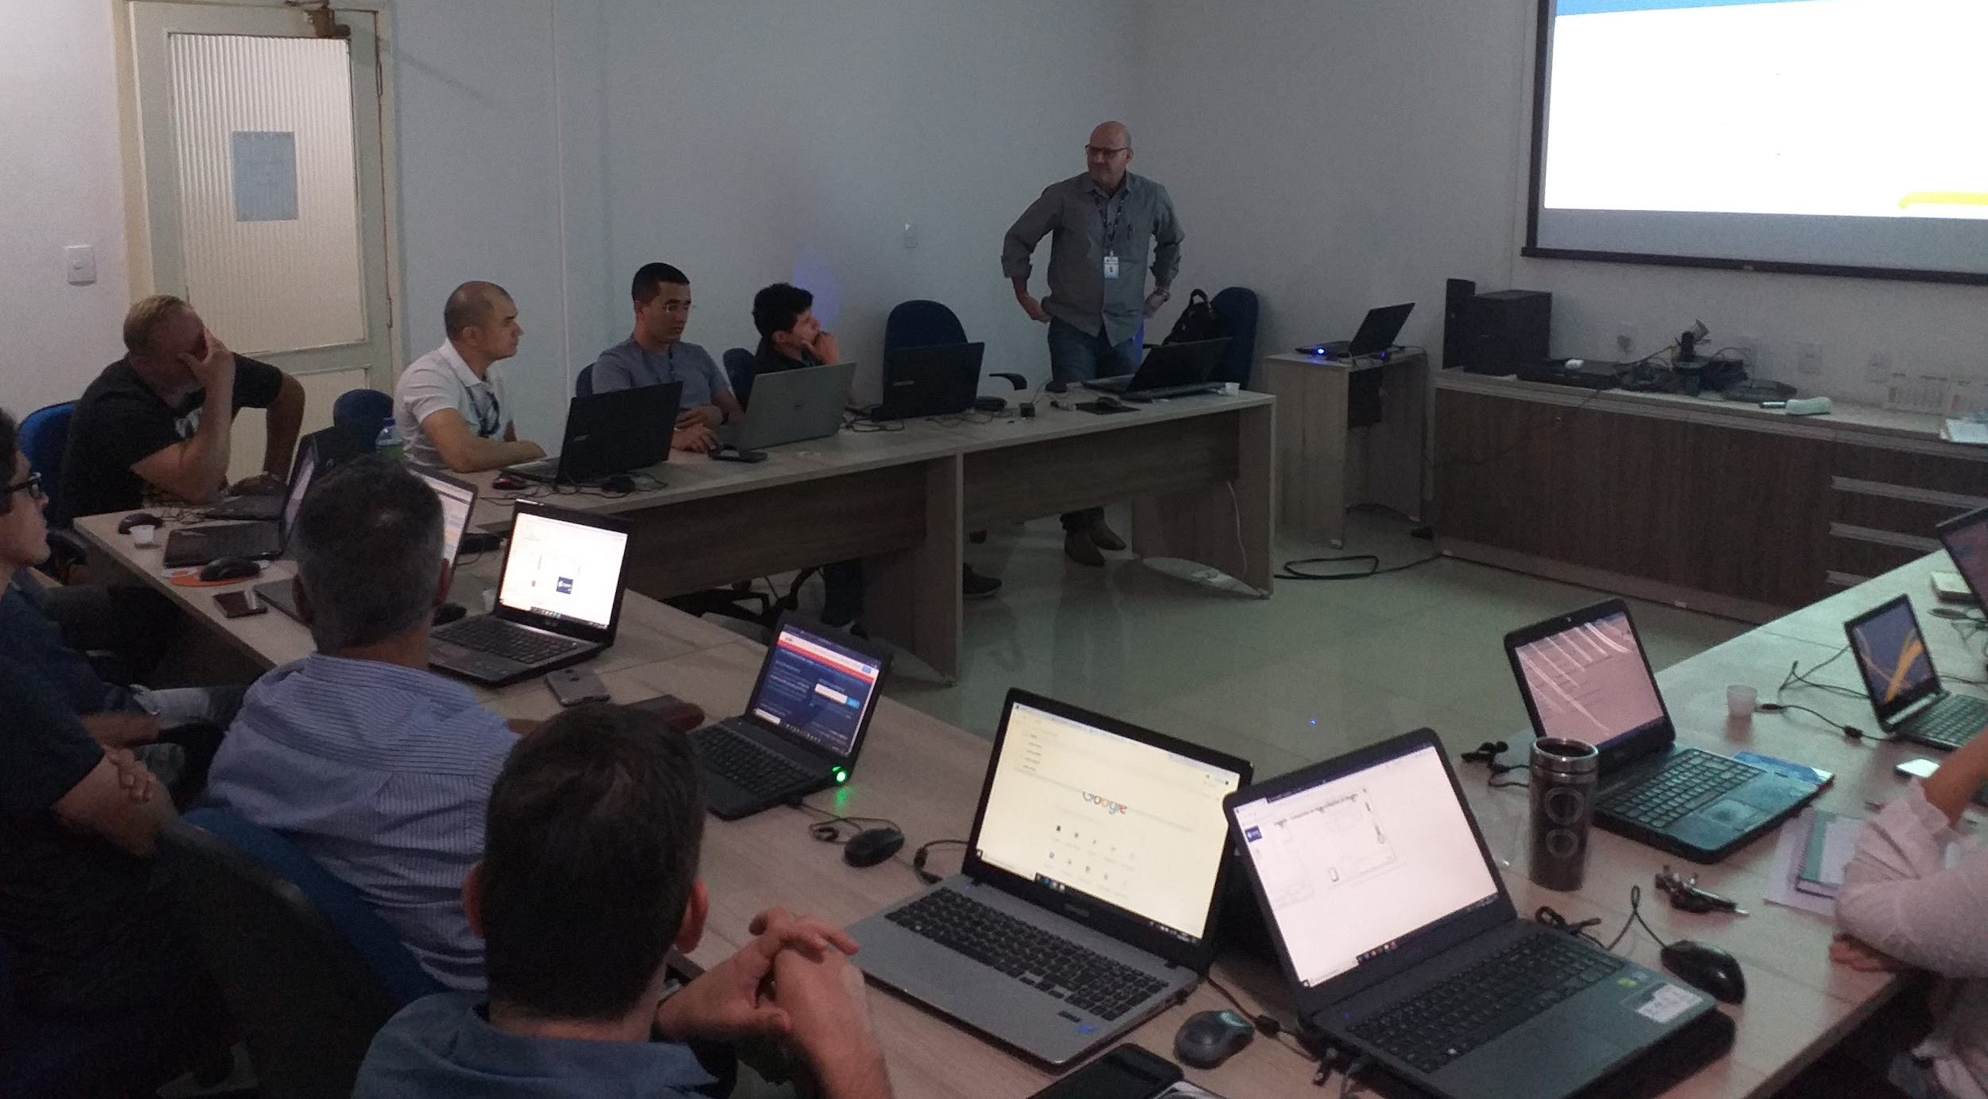
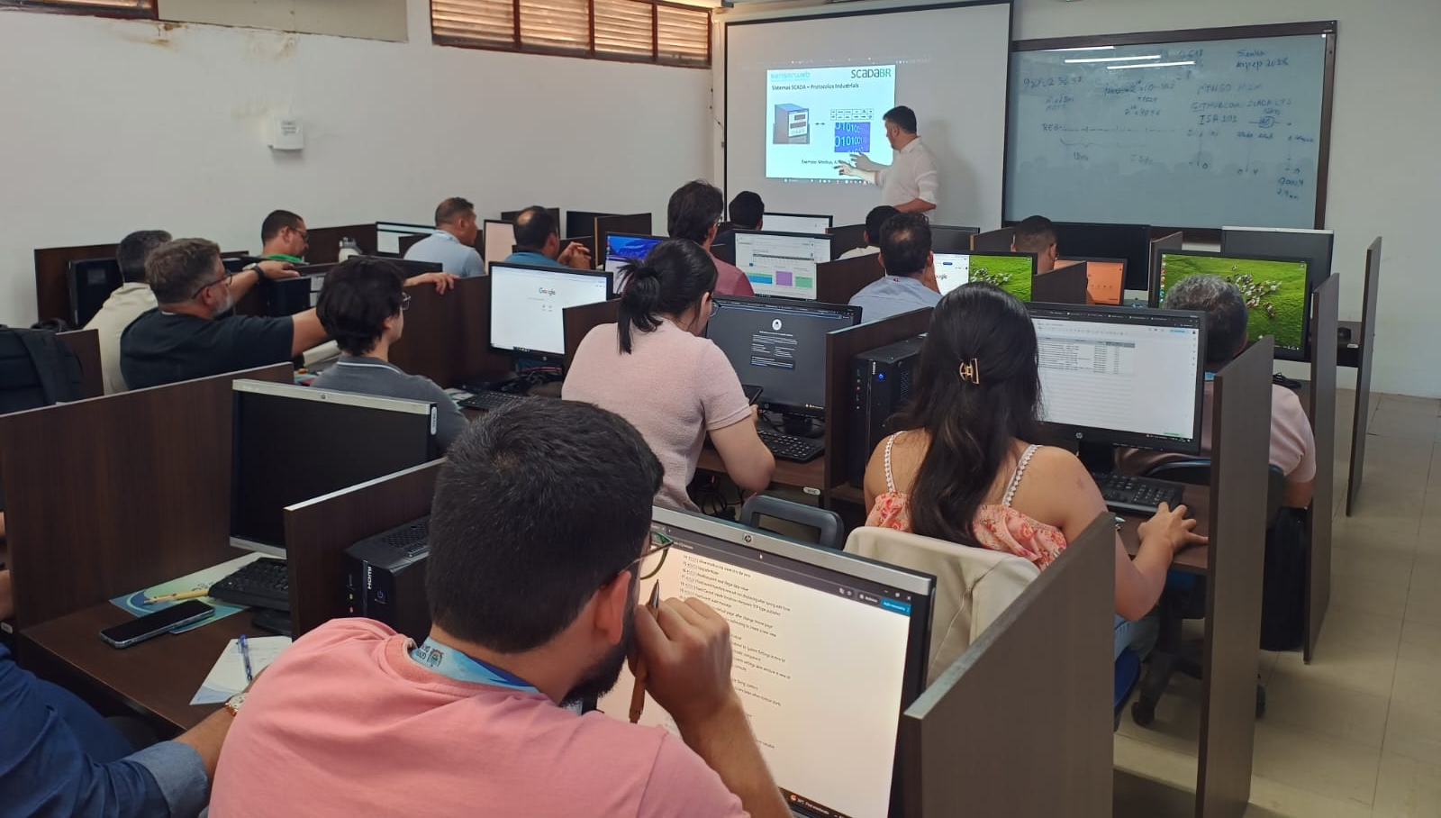
Estratégia para a Universalização
Notes:
Apresenta o contextos:
político da paraíba - governo do estado com rating, não endividado, que investe fortemente em infraestrutura
ambiental - escassez hídrica, 80% do território no semiárido, investimento em segurança hídrica e eficiência hidroenergética
social - desafio do saneamento rural
CAGEPA - maior empresa do estado da paraíba - economia mista - função social 13.303 (alcance do bem-estar econômico e para a alocação socialmente eficiente dos recursos; ampliação economicamente sustentada do acesso de consumidores aos serviços; desenvolvimento ou emprego de tecnologia brasileira) - indicadores de cobertura (universalização), faturamento da cagepa, contratos, cliente,
Lei nº 9.260 de 25/11/2010 - política estadual de saneamento básico

Slide 12
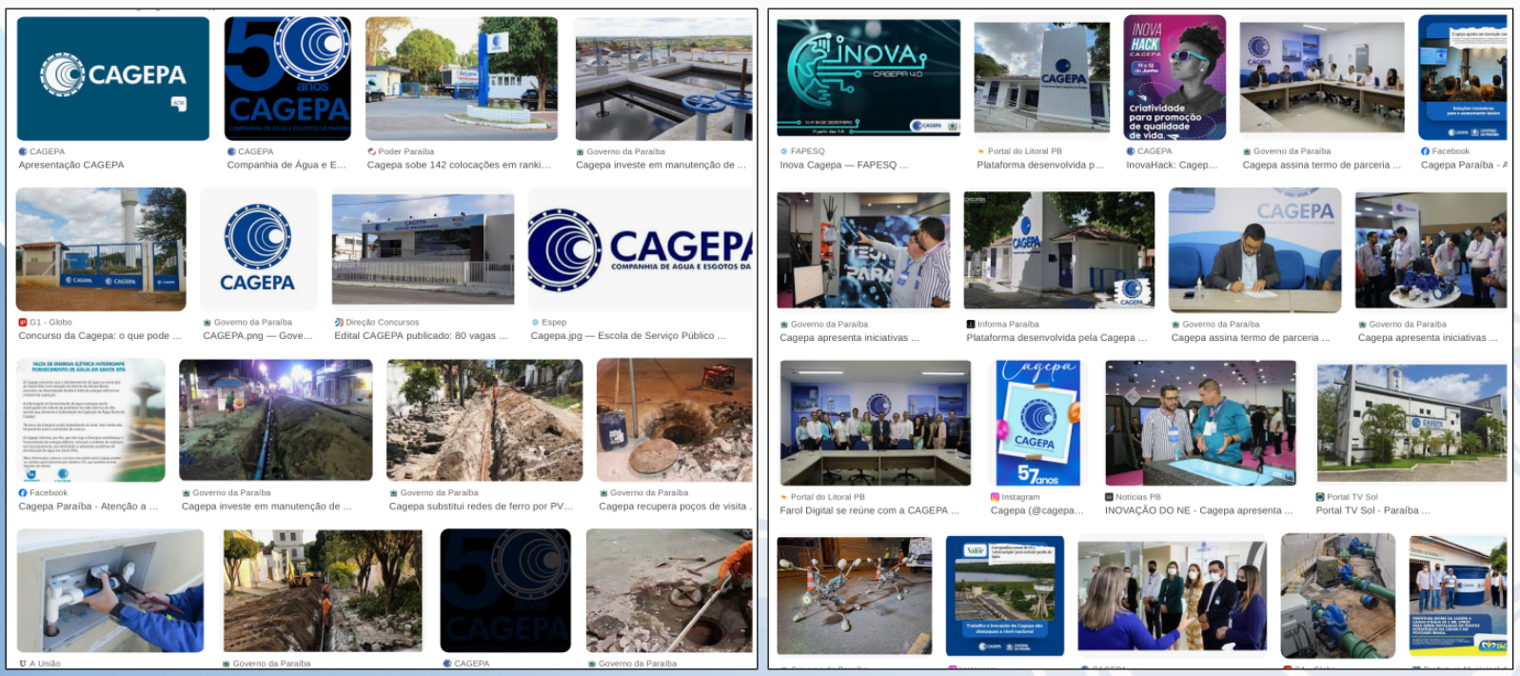
Reposicionamento da marca!
Antes e depois = Pesquisa na rede sobre “inovação na Cagepa".
Pesquisa google (2015-2019 / 2020-2024)

Slide 13
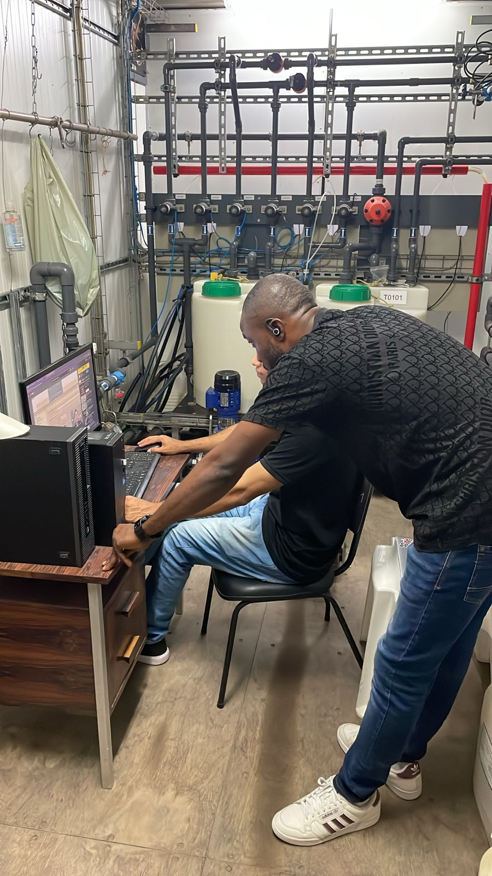
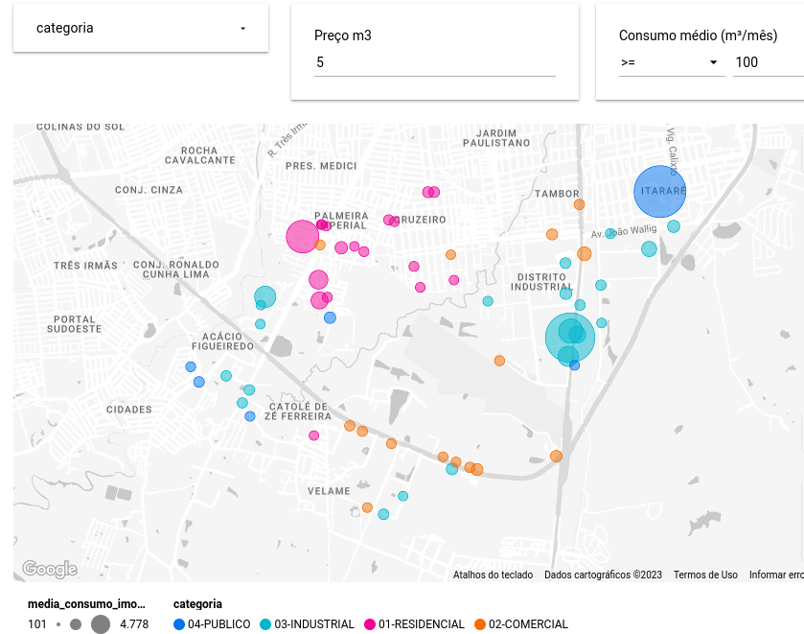
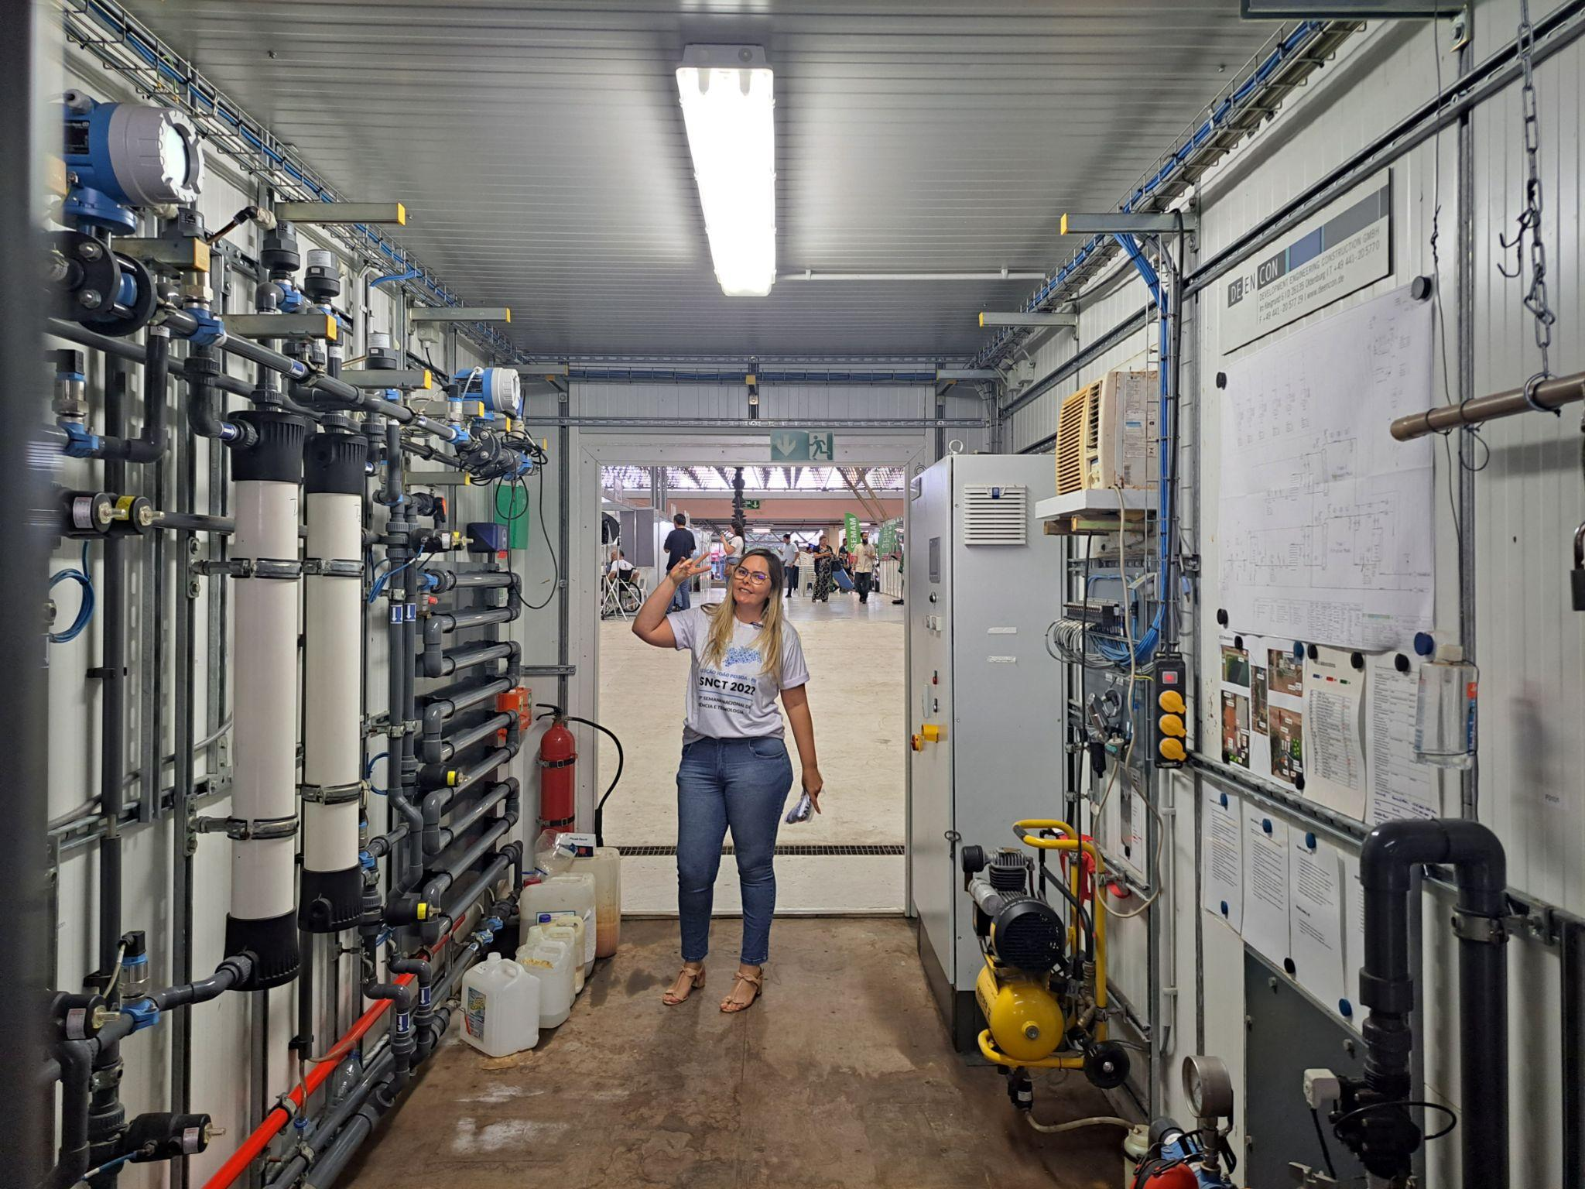



Oportunidades e Desafios: Reuso de águas residuais
A prática do reuso de água reduz significativamente a pressão sobre os mananciais que abastecem grandes centros urbanos, como Campina Grande e João Pessoa. Ao tratar e reutilizar a água proveniente de efluentes, diminui-se a demanda por captação em fontes naturais, preservando reservatórios e garantindo maior segurança hídrica. Essa estratégia também contribui para a sustentabilidade dos sistemas de saneamento e para o equilíbrio ambiental das bacias hidrográficas.
Notes:
setorização, monitoramento da pressão, integração de dados

Slide 14
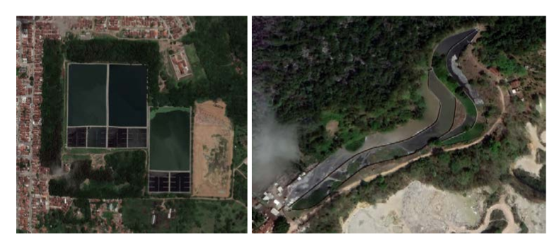
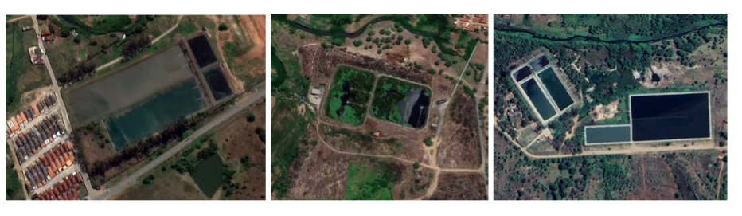


Oportunidades e Desafios: Valorização do lodo
A valorização do lodo das Estações de Tratamento de Efluentes (ETE) representa uma oportunidade estratégica para transformar resíduos em recursos. Por meio de tecnologias adequadas, o lodo pode ser convertido em fertilizantes, biometano e outros subprodutos de valor econômico e ambiental. Essa prática reduz o volume de descarte, diminui impactos ambientais e contribui para a economia circular, promovendo sustentabilidade e agregando valor aos processos de saneamento.
Notes:
controle automático do abastecimento

Slide 15
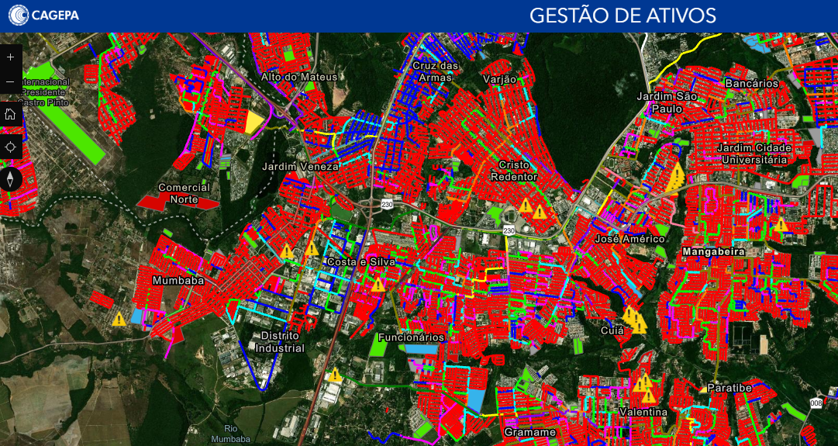
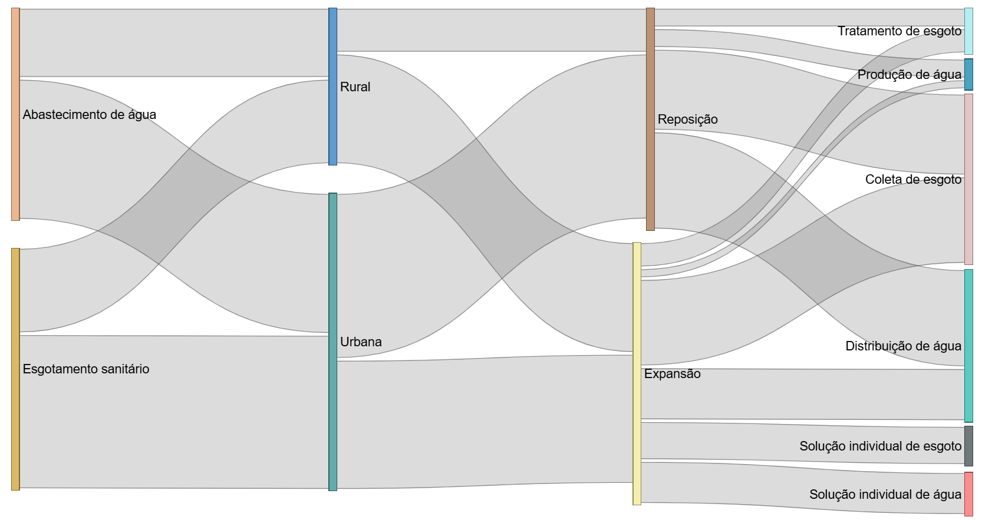

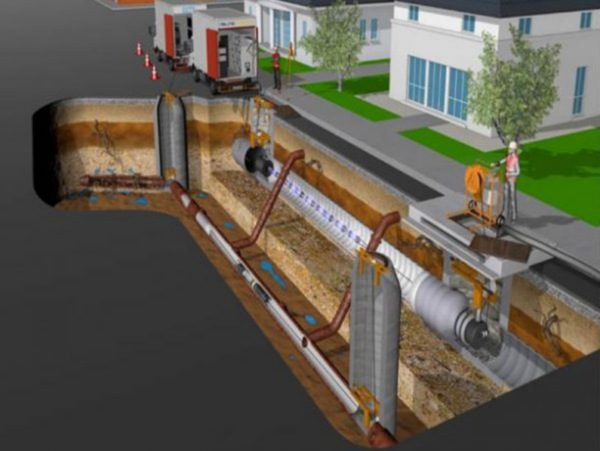
Oportunidades e Desafios: Gestão de ativos e MND
O uso do geoprocessamento no planejamento e na gestão de ativos permite mapear com precisão a infraestrutura de saneamento, facilitando a tomada de decisões estratégicas. Quando aliado aos métodos não destrutivos (MND), possibilita o monitoramento e diagnóstico das redes sem a necessidade de escavações, reduzindo custos e impactos. Essa integração aumenta a vida útil dos ativos, otimiza a reposição e fortalece a eficiência e sustentabilidade operacional das companhias de saneamento.

Slide 16
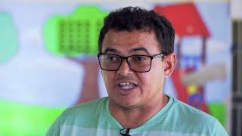
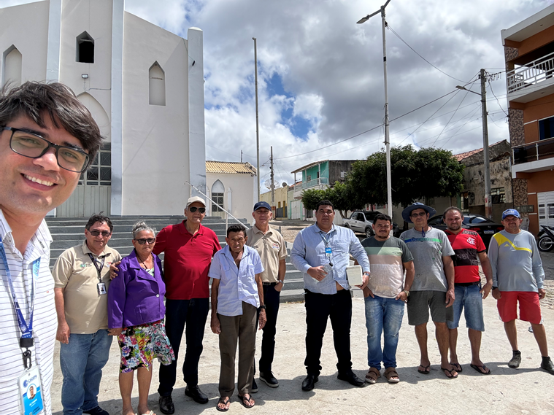

Oportunidades e Desafios: Saneamento Rural
A gestão compartilhada é essencial para avançar na universalização do saneamento rural, pois fortalece a corresponsabilidade entre Estado, comunidades e parceiros locais. Esse modelo permite soluções mais aderentes ao território e maior sustentabilidade operacional. A incorporação de tecnologias inovadoras — como sistemas descentralizados, monitoramento remoto e processos de tratamento eficientes — amplia a qualidade do serviço. A CAGEPA pode apoiar ofertando expertise técnica, articulação institucional e integração dessas tecnologias para garantir resultados duradouros.
Notes:
controle automático do abastecimento

Slide 17
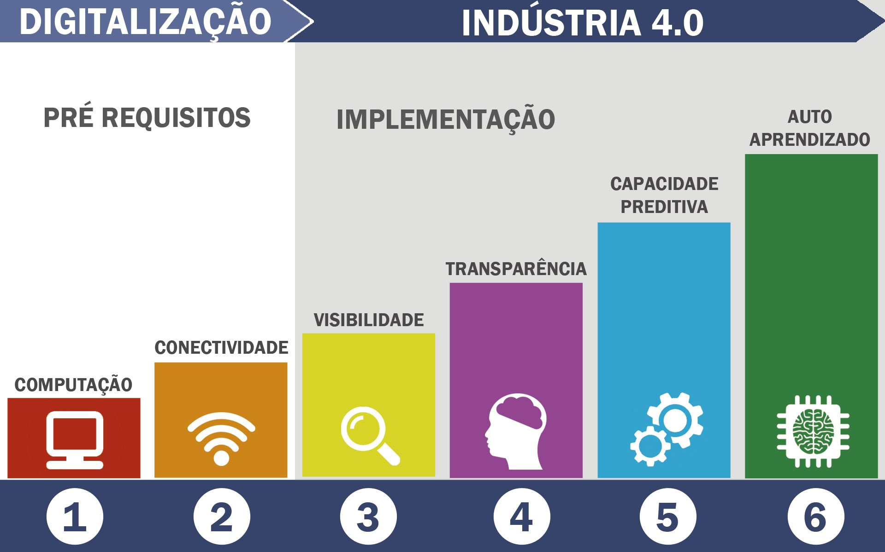
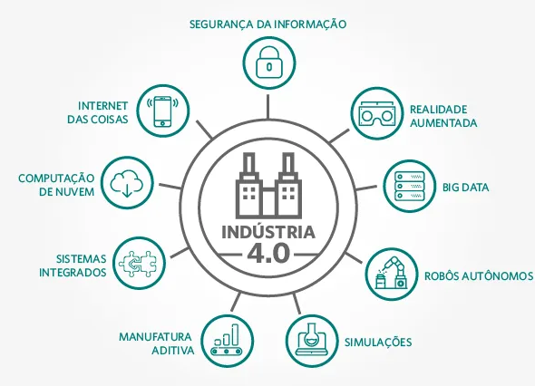


da Transformação Digital para a Indústria 4.0 no saneamento
Notes:
Apresentar como a CAGEPA persegue a modernização tecnológica - a adoção da perspectiva da indústria 4.0:
1 - digitalização e transformação digital: Integração de dados para tornar o serviço mais resiliente e responsivo às necessidades específicas dos cliente
2 - domínio das tecnologias habilitadoras da I.4.0:
Dominar as tecnologias habilitadoras - via parcerias do centros de pesquisas - é preciso conhecer a fronteira do conhecimento
as universidades paraibanas são centros de excelência que estamos buscando nos aproximar de maneira mais imbricada - não só na formação de mão de obra (que já é 95% da nossa força de trabalho com formação superior vem das universidades da paraíba)

Slide 18
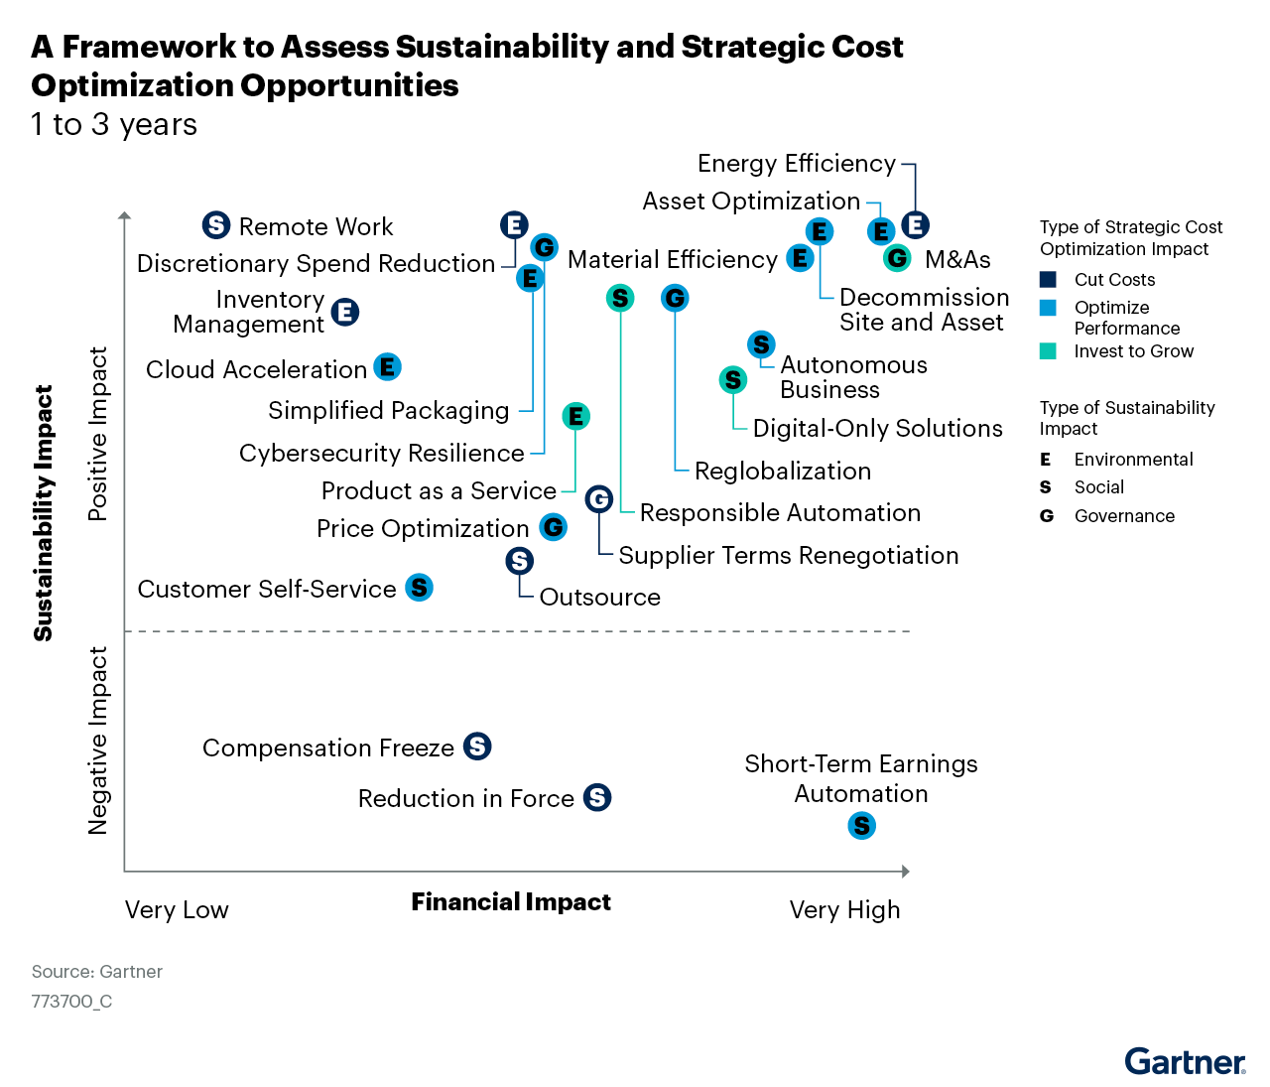
Conciliação entre modernização tecnológica e a agenda da sustentabilidade
É possível conciliar o avanço tecnológico e a sustentabilidade no setor de saneamento por meio de investimentos em eficiência energética aliados à transformação digital e aos princípios da Indústria 4.0. O uso de tecnologias inteligentes, automação e análise de dados permite otimizar processos, reduzir desperdícios e consumo de energia, promovendo um serviço mais sustentável, inovador e alinhado aos desafios ambientais do futuro.

Slide 19
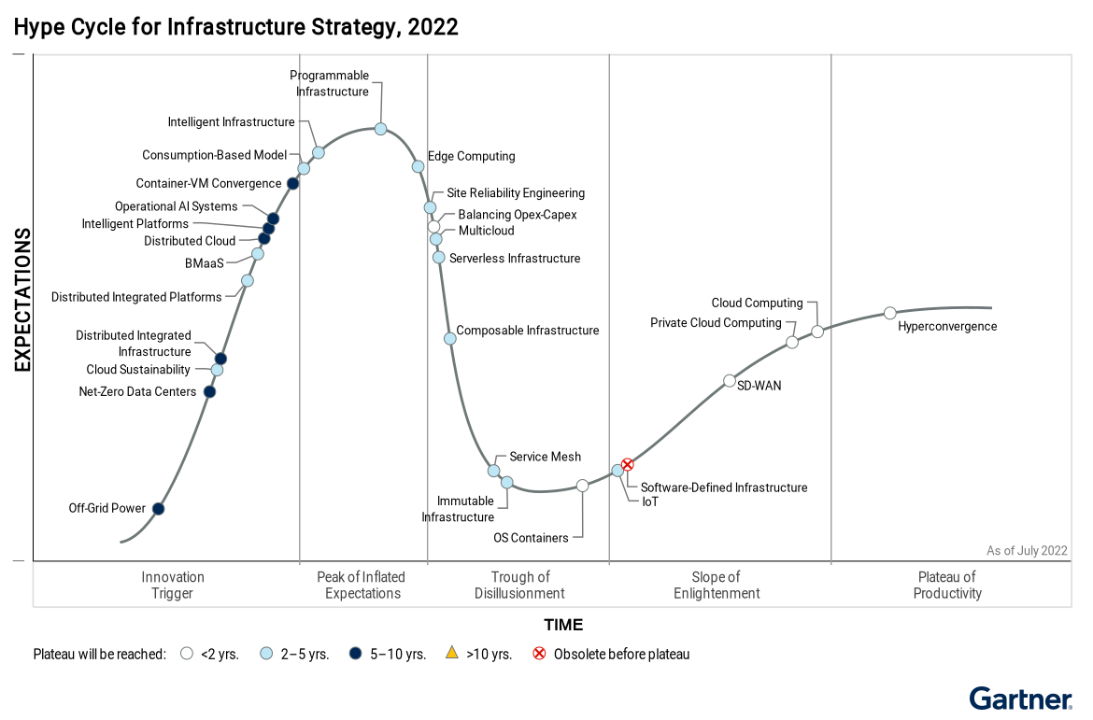
Internet das coisas (IoT)
A Internet das Coisas (IoT) é um facilitador e acelerador para a transformação digital das empresas. A IoT, por meio de ativos com tecnologia incorporada para se comunicar e sentir/interagir com seus estados internos ou ambiente externo, permite que as empresas melhorem os processos de negócios e aprimorem as decisões com informações em tempo real. As soluções de IoT abrangem ativos, comunicações, aplicativos, dados e análises. A IoT oferece suporte às empresas em crescimento e desenvolvimento de novos modelos operacionais e de receita.

Slide 20

OPORTUNIDADE

Slide 21

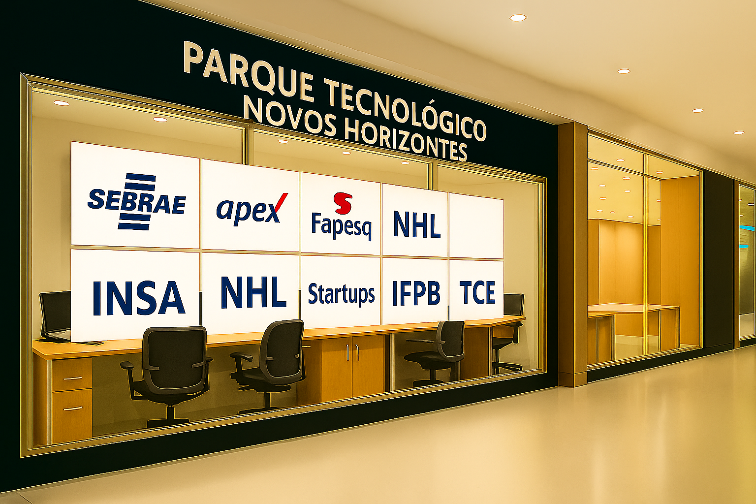

Mais do que um novo edifício, é um investimento em:
Uma Vitrine…
✔ Descobrir tendências e tecnologias emergentes;
✔ Inspirar ideias e novas formas de pensar;
✔ Conectar a Companhia com a expertise certa;
✔ Criar soluções que impulsionem nossa empresa.
Notes:
Objetivo estratégico - o que a cagepa busca com inovação
Mapa Estratégico Vigente - objetivo de desenvolver o processo de priorização de inovação
Política de Inovação - riscos e tipos de iniciativas , atribuições/papéis, objetivos, papéis
Inovação Aberta - compras públicas de inovação, cpsi, etec, concursos, SPE

Slide 22







Oportunidades e Desafios: Parceiros
As parcerias, especialmente com Instituições Científicas e Tecnológicas (ICTs), são fundamentais para manter a capacidade de inovação das companhias de saneamento. Essas colaborações permitem o acesso a conhecimento de fronteira, desenvolvimento de soluções avançadas e aplicação prática de novas tecnologias. Ao unir a experiência técnica das ICTs com os desafios reais do setor, a empresa fortalece sua competitividade, impulsiona a transformação digital e promove um ambiente contínuo de aprendizado e inovação.

Slide 23


Obrigado!
altamar@cagepa.pb.gov.br
(83) 9 9802 2540

